Slide 1

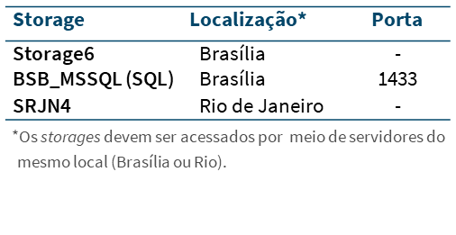
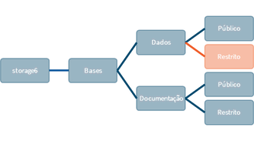
Servidores e bases de dados: :boas práticas
10 mandamentos:
USE a memória RAM de forma eficiente
Carregue apenas as variáveis e observações realmente necessárias. Limpe periodicamente o ambiente usando o coletor de lixo (gc()). Ao trabalhar com grandes volumes de dados, teste suas rotinas completas primeiro com pequenas amostras.
NÃO GUARDE cópias desnecessárias de bases de dados
Cuidado com redundâncias, especialmente em bases de dados grandes e de acesso restrito, como a RAIS e o CadÚnico.
EVITE SALVAR na área de trabalho dos servidores
A área de trabalho é armazenada no disco "C:", que é compartilhado. Se o espaço for esgotado, pode causar travamento do servidor para todos os usuários. Prefira utilizar diretórios na rede e/ou repositórios de código para guardar scripts, resultados e dados (estes exclusivamente na rede).
NÃO UTILIZE seu PC para processar e armazenar dados
Computadores pessoais não oferecem backup, redundância elétrica e isolamento físico. Opte pelos servidores estatísticos.
NÃO ARMAZENE dados restritos em pastas compartilhadas
Assegure-se de que apenas usuários autorizados tenham acesso ao diretório onde estão salvos dados restritos (identificados).
NÃO RETIRE dados restritos da rede do Ipea
Acesse-os unicamente nos servidores/computadores internos, evitando cópias para dispositivos externos.
ESCOLHA o servidor menos sobrecarregado
Identifique os usuários que mais consomem os recursos: Task Manager>Detalhes Adicionais>Usuários e pesquise pelo nome de usuário (R*, B* ou T*) no Webmail ou no Teams.
USE os servidores somente para análise e modelagem de dados
Para internet, intranet, IpeaProjetos use seu PC ou desktop virtual. Evite usos não institucionais, como treinar algoritmos de ML para trabalhos acadêmicos.
NÃO TRANSFIRA bases de dados entre o Rio e Brasília
Evite acessar dados em storages de Brasília a partir de servidores do Rio e vice-versa para otimizar o tráfego de rede.
PROCESSE dados com eficiência
Para linguagem R, recomendamos o uso de data.table, arrow, DuckDB ou SGBD-SQL, conforme o benchmark ná página seguinte.
*O descumprimento dos mandamentos 2, 4 e 5 pode acarretar consequências legais, previstas na Lei Geral de Proteção de Dados (LGPD).
Servidores estatísticos
Servidores de alta capacidade com softwares para processamento de dados:
Como acessar? 1) Solicitar acesso por e-pedidos de TI; 2) Estar na rede-Ipea (PC ou conexaoVPN); 3) Acesso remoto ao servidor.
Bases de dados
Quais são as bases disponíveis? Veja o catálogo na Intranet.
Arquitetura das pastas de dados (storage6)
As versões originais das bases de dados ficam na pasta storage6/dados. Para dados sigilosos, explore a documentação mesmo antes de solicitar acesso (Saiba como solicitar acesso a bases restritas).
NOME
MEMÓRIA (GB)
CPU (GHZ)
SOFTWARES ESTATÍSTICOS
bsb_stat1
512
2,30
r, python e stata
bsb_stat2
512
2,30
r, stata e debeaver
bsb_stat3
512
2,30
r, stata e dbeaver
bsb_stat4
512
3,80
r, python
rio_stat1
256
3,80
r, stata e dbeaver
Coordenação-Geral de Ciência de Dados e Tecnologia da Informação • Instituto de Pesquisa Econômica Aplicada (Ipea) • www.ipea.gov.br • versão 0.0.2 • Atualizada: 11-2024

Slide 2


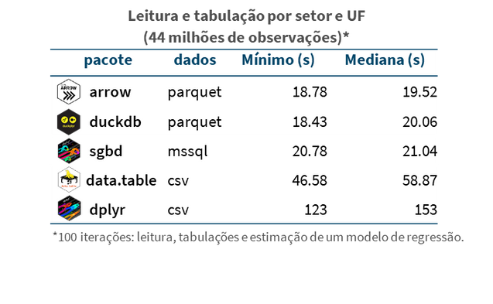
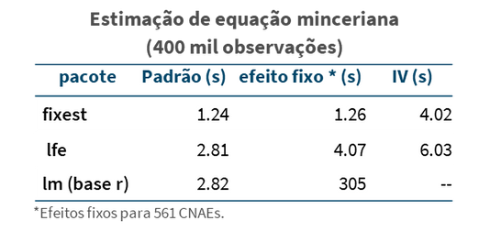

Manipulação e modelagem: :pacotes recomendados
Benchmark:
Simulação com dados da RAIS vínculos 2004 (44 milhões de linhas): leitura, tabulação de empregados por setor e UF, e estimação de um modelo de regressão minceriano (ols, iv, e fe).
Os resultados completos estão no GIT do IpeaDATA-lab.
Sintaxe do dplyr.
Não é necessário subir bases para a memoria.
Saiba mais:
arrow.apache.org/docs/r
Ex. Calculando o número de vínculos a RAIS por UF:
library(tidyverse)
library(arrow)
#Leitura dos dados "fora da memória"
dados <- open_dataset(PATH_RAIS_PARQUET)
#Número de empregados por UF
tab_uf <- dados |>
count(uf, name = "num_empregados")
#Retornar resultado
tab_uf <- tab_uf |> collect()
DuckDB + dplyr
Sintaxe do dplyr ou SQL
Não é necessário subir bases para a memoria.
Saiba mais:
github.com/tidyverse/duckplyr
Ex. Computando vínculos formais da RAIS por CNAE:
library(tidyverse)
library(duckplyr)
#Leitura dos dados "fora da memória"
dados <- duckplyr_df_from_parquet(PATH_RAIS_PARQUET)
#Número de empregados por CNAE
tab_cnae <- dados |>
count(clas_cnae10, name = "num_empregados")
#Retornar resultado
tab_cnae <- tab_cnae |> collect()
MS SQL Server + dplyr
Sintaxe do dplyr ou SQL
Saiba mais:
github.com/tidyverse/dbplyr
library(DBI)
# Conectar ao servidor
con_mssql <- dbConnect(odbc::odbc(),
.connection_string = "driver={SQL Server}",
Server = "bsb_mssql", # nome do servidor
Trusted_Connection = "Yes",
database = "RAIS" # base de dados)
Ex. Computando renda média por UF:
library(tidyverse)
library(dbplyr)
tab_rem_uf <- tbl(con_mssql, "tb_vinculos_2021") |>
group_by(uf) |>
summarise(rem_uf = mean(rem_med_r)) |> collect()
Coordenação-Geral de Ciência de Dados e Tecnologia da Informação • Instituto de Pesquisa Econômica Aplicada (Ipea) • www.ipea.gov.br • versão 0.0.2 • Atualizada: 11-2024

